Slide 1
Selecting the most predictive biomarkers with penalized regression
Benedetta Marcozzi

Slide 2
Perché usare la penalizzazione nei modelli di regressione?

Slide 3

Perché usare la penalizzazione nei modelli di regressione?
Molti biomarcatori
Pochi soggetti

Slide 4
Avere molti biomarcatori è un problema?
La regressione lineare tradizionale diventa poco affidabile quando il numero di biomarcatori è molto alto.
1. Variabili non-informative
non sono correlate all’outcome
riducono la capacità predittiva
2. Variabili ridondanti
molte feature «dicono la stessa cosa»
modelli più complessi e instabili
3. Instabilità dei coefficienti (p >> n)
pochi soggetti e molte variabili
piccole variazioni nei dati portano a grandi variazioni nei coefficienti
il modello diventa poco robusto

Slide 5
Avere molti biomarcatori è un problema?
La regressione lineare tradizionale diventa poco affidabile quando il numero di biomarcatori è molto alto.
1. Variabili non-informative
non sono correlate all’outcome
riducono la capacità predittiva
2. Variabili ridondanti
molte feature «dicono la stessa cosa»
modelli più complessi e instabili
3. Instabilità dei coefficienti (p >> n)
pochi soggetti e molte variabili
piccole variazioni nei dati portano a grandi variazioni nei coefficienti
il modello diventa poco robusto
Overfitting e scarsa capacità predittiva

Slide 6
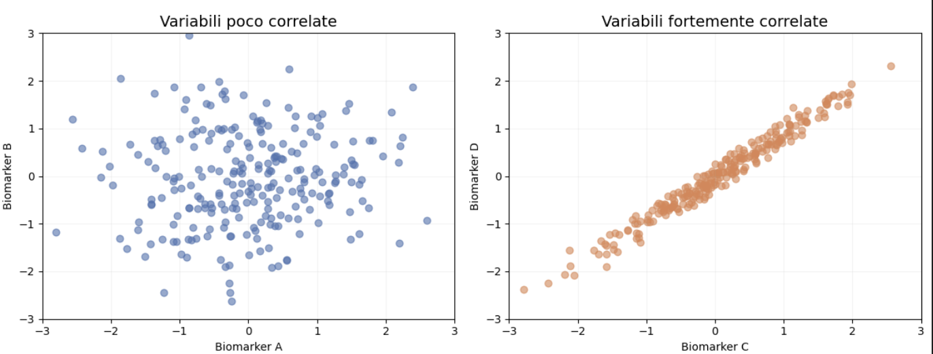
Avere molti biomarcatori è un problema?
Quando due biomarcatori sono molto correlati portano la stessa informazione. La regressione lineare non riesce a distinguere quale usare, e i coefficienti diventano instabili.

Slide 7

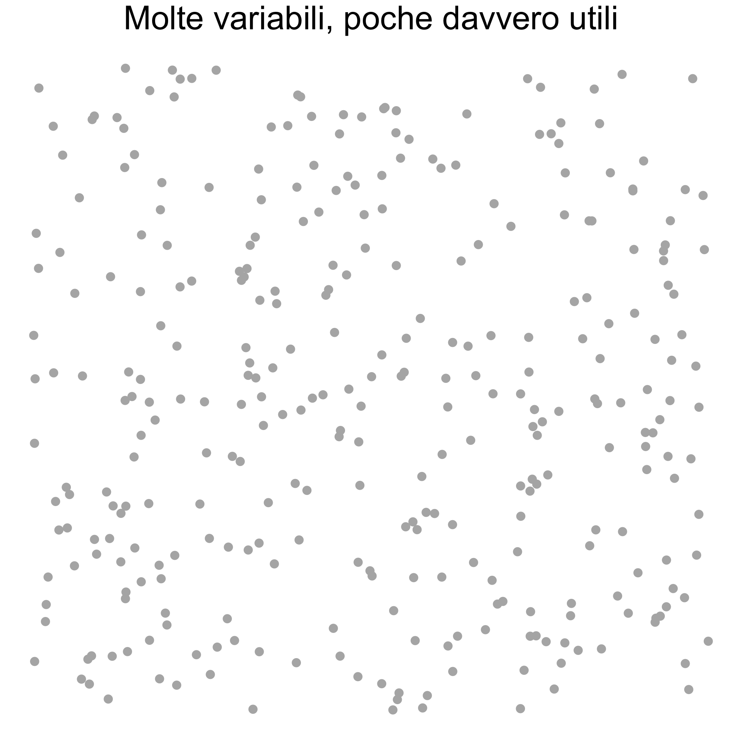

Slide 8
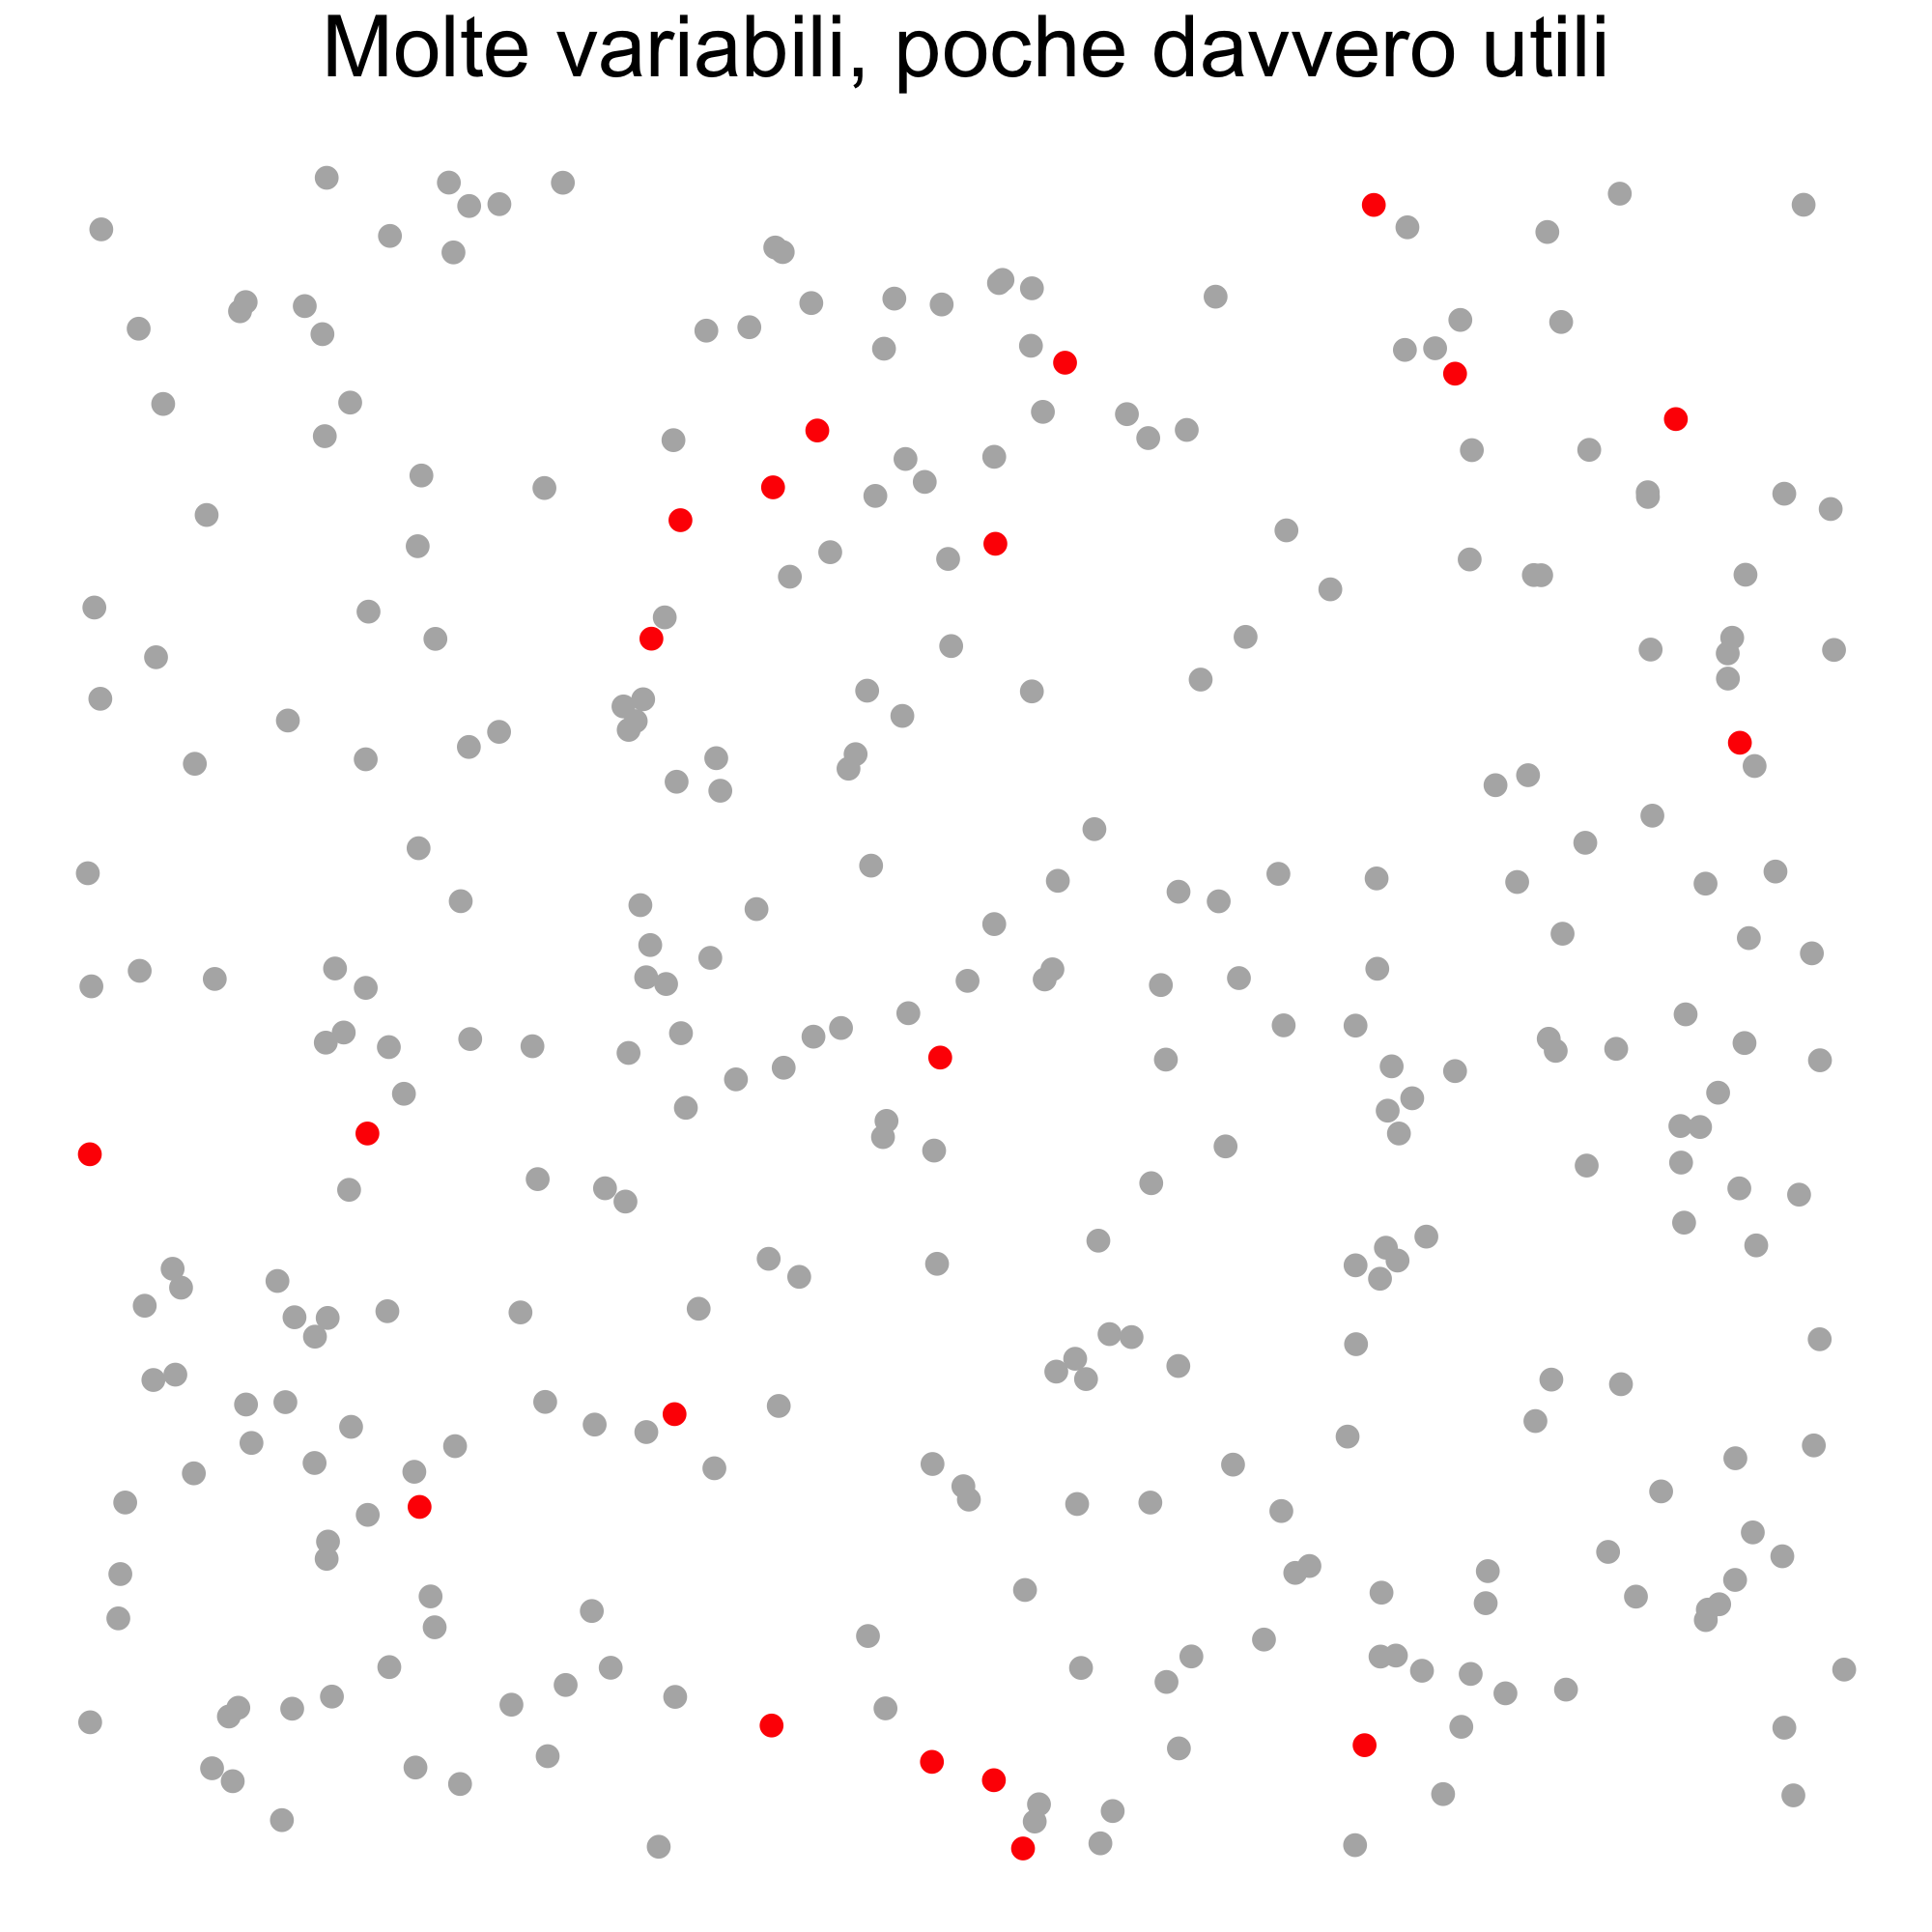

Slide 9
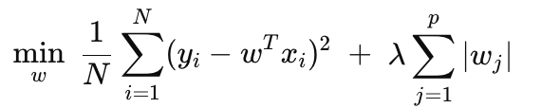
Effetto della penalità L1 – Lasso (Least Absolute Shrinkage and Selection Operator)
La penalità L1 spinge alcuni coefficienti esattamente a zero.
Il modello sceglie quali variabili tenere e quali eliminare:
restano solo quelle che contribuiscono davvero alla predizione.

Slide 10
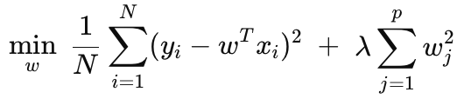
Effetto della penalità L2 – Ridge
La penalità L2 non annulla i coefficienti, ma li riduce.
Nessuna variabile viene eliminata, ma nessuna può “dominare” con un coefficiente troppo grande.

Slide 11
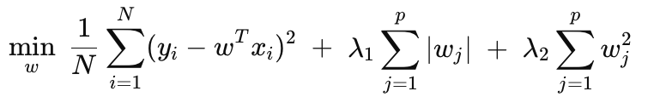
Elastic Net combina gli effetti di L1 e L2
la parte L1 può mettere a zero i coefficienti (selezione di variabili)
la parte L2 stabilizza il modello quando le variabili sono correlate
Il risultato è un modello che seleziona le variabili più utili, ma allo stesso tempo rimane stabile anche in presenza di biomarcatori fortemente correlati.

Slide 12
Vediamo un esempio pratico!

Slide 13
Come scegliere il parametro della penalizzazione?

Slide 14
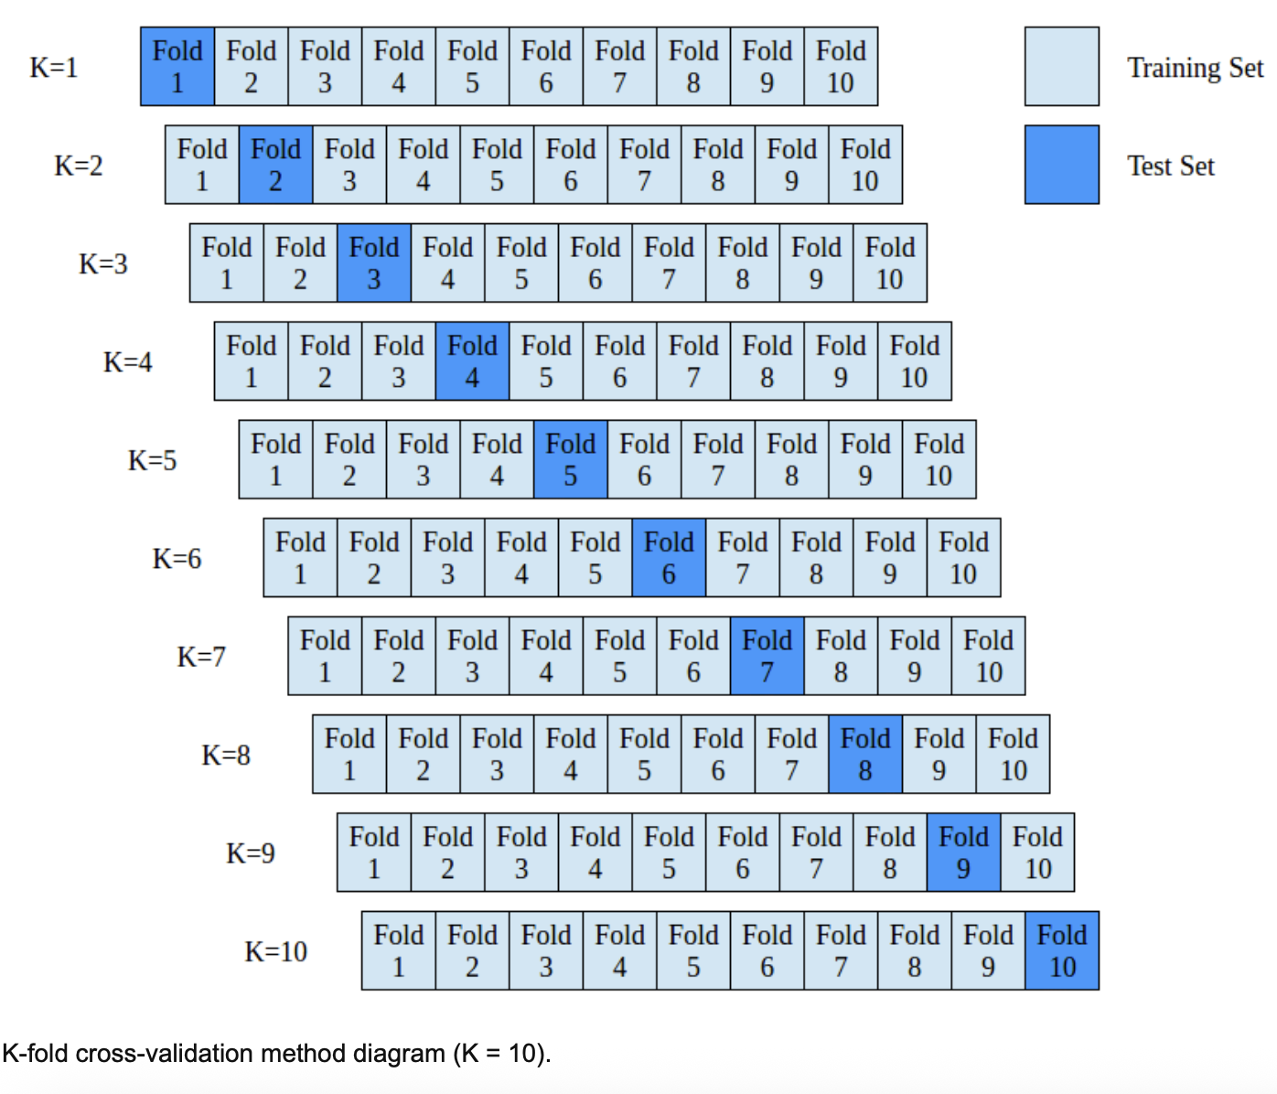
k-fold cross-validation, con k = 10.
Notes:
Per farlo in maniera sistematica usiamo una griglia di 200 valori di λ che vanno da 10⁻³ a 10¹. È una scala logaritmica: copre modelli quasi non penalizzati e modelli estremamente penalizzati. Poi applichiamo la k-fold cross-validation, con k = 10. Questo significa che dividiamo il dataset in 10 parti (i famosi “fold”). La cross-validation funziona così: dividiamo i dati in 10 parti, chiamiamole ‘fold’. Per ogni valore di λ alleniamo il modello su 9 fold e lo testiamo sull’ultimo. Ripetiamo la procedura ruotando i fold, e poi facciamo la media degli errori. In questo modo stimiamo quanto bene il modello generalizza su dati realmente nuovi, non su quelli usati per l’allenamento. L’idea è semplice: il λ migliore è quello che sbaglia meno sui dati mai visti. λ ottimale = quello che dà l’errore più basso quando valutiamo il modello su dati nascosti durante l’allenamento.

